Slide 1
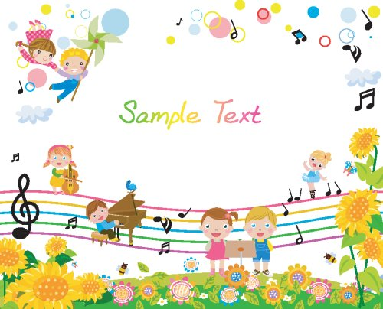
PHÒNG GD&ĐT QUẬN LONG BIÊN
TRƯỜNG TIỂU HỌC ĐOÀN KẾT
Bộ môn: Âm nhạc lớp 2
Giáo viên thực hiện: Hoàng Ngọc Ánh

Slide 2


Slide 3
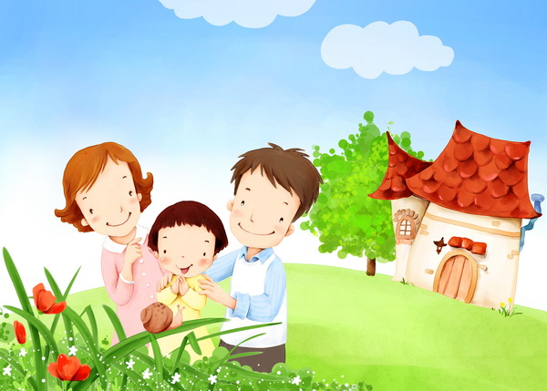
CHỦ ĐỀ 6
GIA ĐÌNH YÊU THƯƠNG

Slide 4

TIẾT 24 - 25
ÔN TẬP BÀI HÁT MẸ ƠI CÓ BIẾT
NGHE NHẠC – RU CON
TTÂN – NHẠC CỤ MARACAS
MẸ ƠI CÓ BIẾT – NHẠC VÀ LỜI: NGUYỄN VĂN CHUNG

Slide 5
ÔN TẬP BÀI HÁT MẸ ƠI CÓ BIẾT
Nhạc và lời: Nguyễn Văn Chung

Slide 6

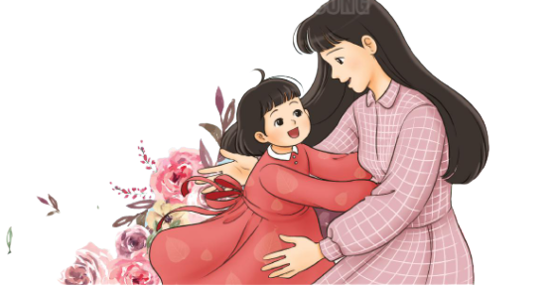

Slide 7




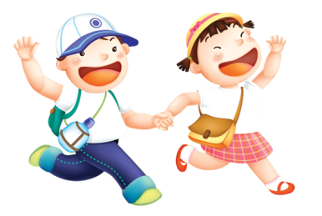
HÁT NỐI TIẾP – HÒA GIỌNG
Tổ 1: Mẹ ơi có biết, con yêu mẹ nhiều
Cứ muốn ôm mẹ và cười thật tươi.
Tổ 2: Mẹ ơi con biết, mẹ yêu con lắm!
Mỗi khi con buồn có mẹ kề bên.
Tổ 3: Mái tóc mẹ thơm, ánh mắt mẹ hiền
Thích nhất mẹ hát, con sẽ ngủ yên.
Cả lớp: Đến lúc con lớn, hứa sẽ chăm ngoan
Cố gắng học hành để mẹ được vui.

Slide 8

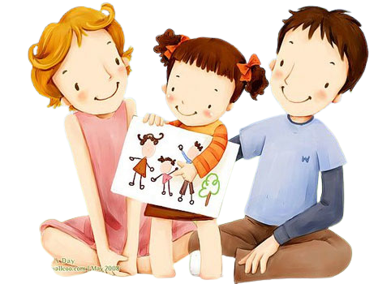

HÁT KẾT HỢP GÕ ĐỆM THEO HÌNH TIẾT TẤU
Mẹ ơi có biết/ con thương mẹ nhiều/ Cứ muốn ôm mẹ/ và cười thật tươi/
Mẹ ơi con biết/ mẹ yêu con lắm/ Mỗi khi con buồn/ có mẹ kề bên/
Mái tóc mẹ thơm/ ánh mắt mẹ hiền/ Thích nhất mẹ hát/ con sẽ ngủ yên/
Đến lúc con lớn/ hứa sẽ chăm ngoan/ Cố gắng học hành để mẹ được vui/

Slide 9

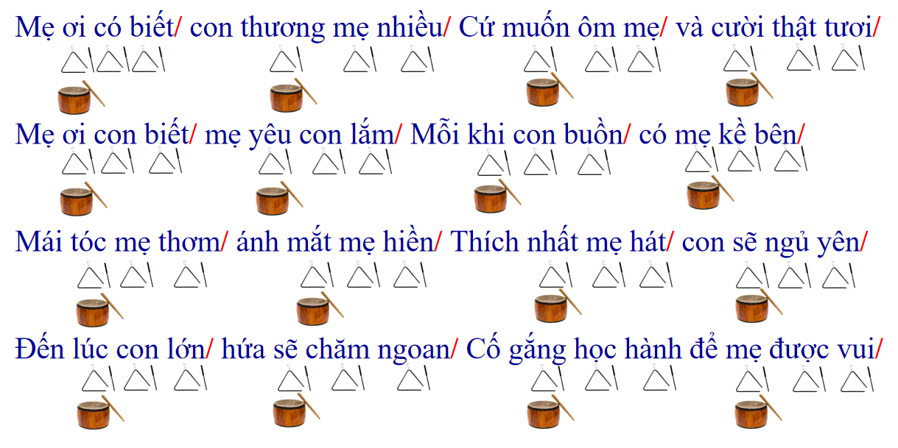
HÁT VÀ GÕ ĐỆM THEO TIẾT TẤU

Slide 10
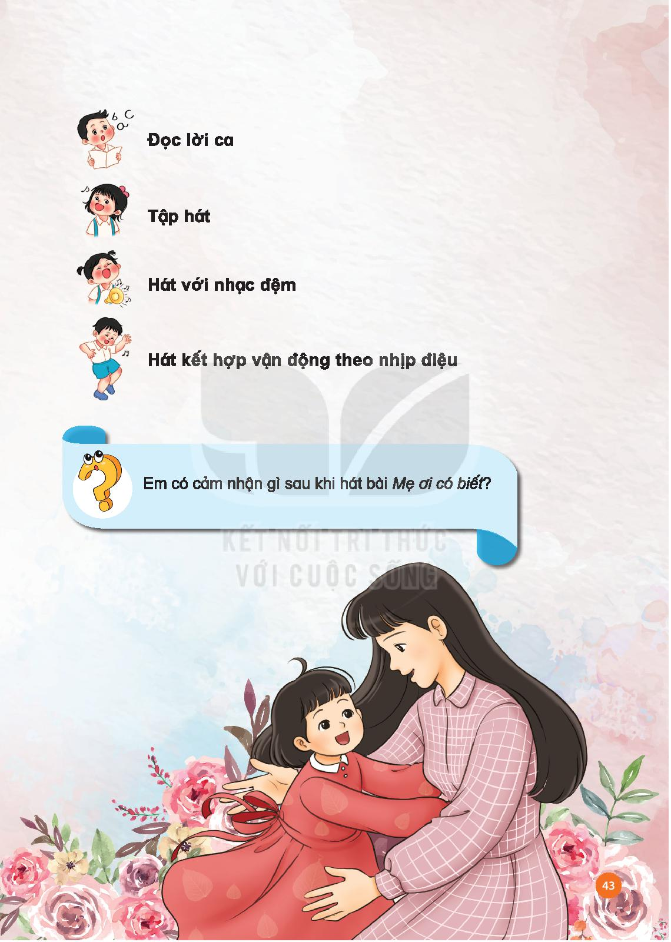
BIỂU DIỄN BÀI HÁT

Slide 11
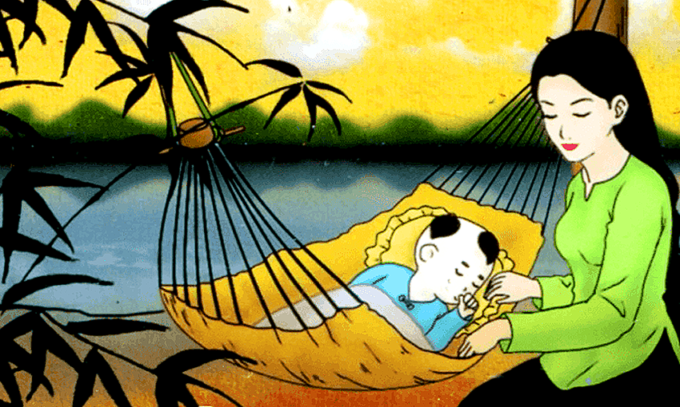
NGHE NHẠC – RU CON

Slide 12



Slide 13

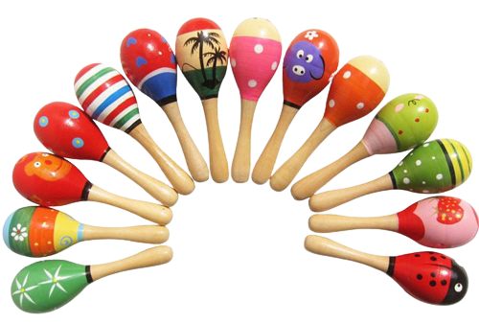
THƯỜNG THỨC ÂM NHẠC
NHẠC CỤ MA – RA - CAT

Slide 14


Slide 15
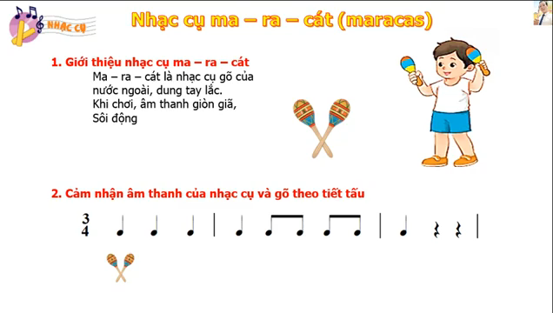

Slide 16
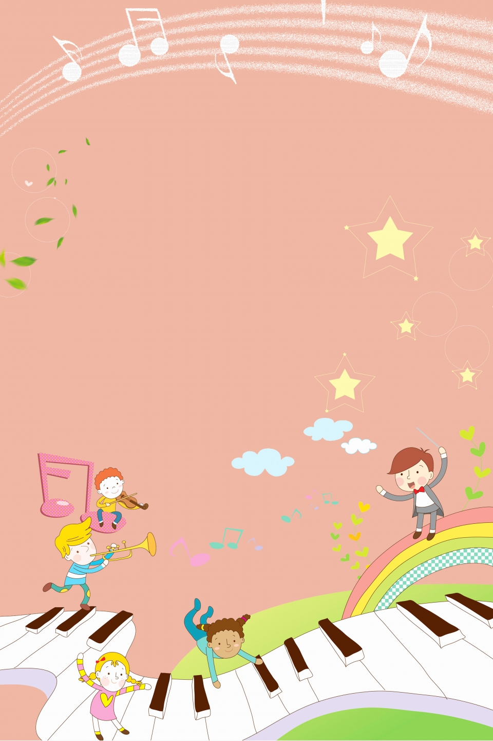
CHÚC CÁC CON HỌC GIỎI
CHĂM NGOAN!

